Slide 1
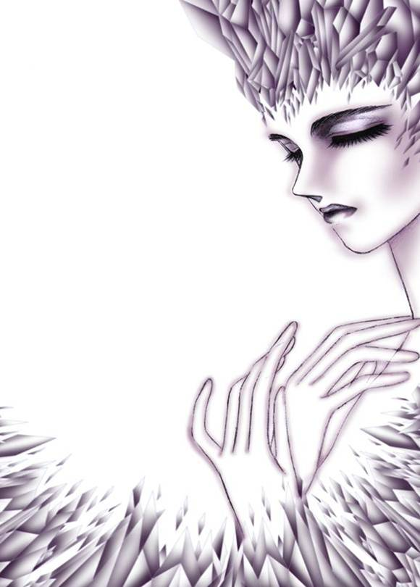
丑公主
话剧

Slide 2
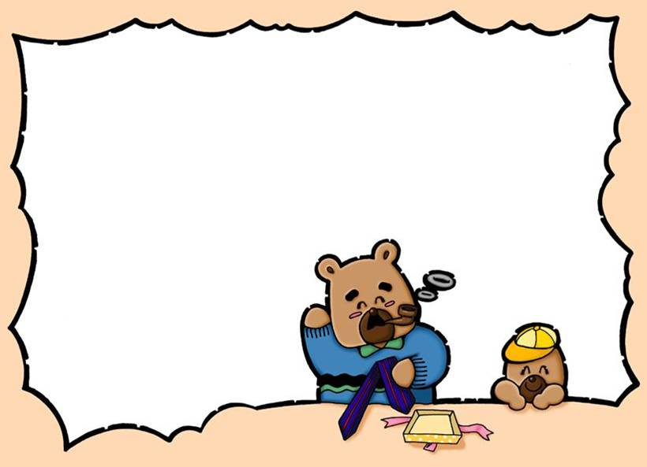
戏剧是一种综合的舞台艺术，她借助文学、音乐、舞蹈、美术等艺术手段塑造舞台艺术形象，揭示社会矛盾，反映现实生活。是文学体裁的一种。

Slide 3

戏剧语言包括台词(即人物语言)和舞台说明。
台词：是剧中人物的语言。台词的表现形式有：对话、独白、旁白（登场人物离开其他人物而向观众说话）
舞台说明：是帮助导演和演员掌握剧情，为演出提示的一些注意之点的有关说明。说明的内容有关于时间、地点、人物、布景的，有关于登场人物的动作、表情的，有关于登场人物上场、下场的

Slide 4

轻声自读课文，想想课文主要讲了一个什么故事？
PPT模板下载：www.1ppt.com/moban/ 行业PPT模板：www.1ppt.com/hangye/
节日PPT模板：www.1ppt.com/jieri/ PPT素材下载：www.1ppt.com/sucai/
PPT背景图片：www.1ppt.com/beijing/ PPT图表下载：www.1ppt.com/tubiao/
优秀PPT下载：www.1ppt.com/xiazai/ PPT教程： www.1ppt.com/powerpoint/
Word教程： www.1ppt.com/word/ Excel教程：www.1ppt.com/excel/
资料下载：www.1ppt.com/ziliao/ PPT课件下载：www.1ppt.com/kejian/
范文下载：www.1ppt.com/fanwen/ 试卷下载：www.1ppt.com/shiti/
教案下载：www.1ppt.com/jiaoan/

Slide 5
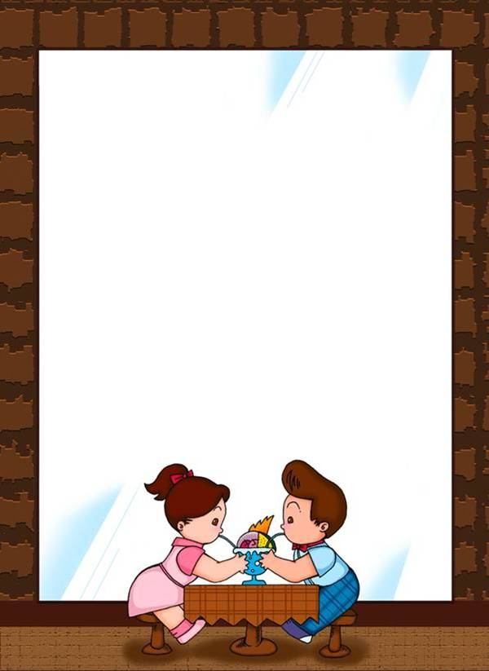
课文记叙了丑公主和西蒙王子相亲的事。

Slide 6
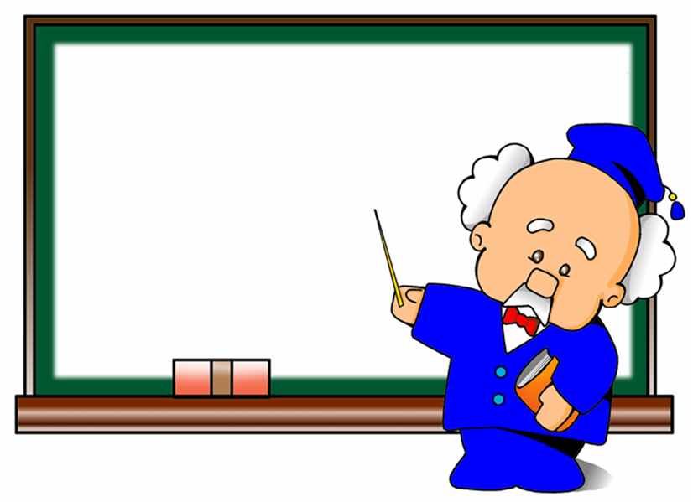
课文中有几个人物？你喜欢谁？他是一个怎样的人？你从哪看出？

Slide 7
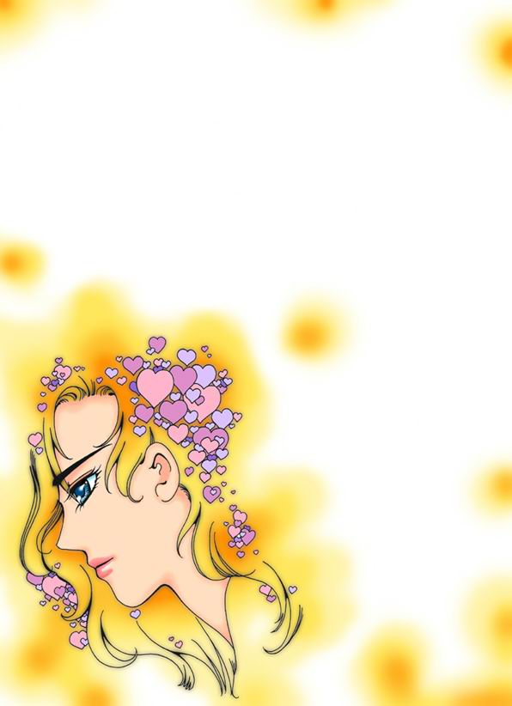
丑公主卡米拉：
是个年轻、健康、快乐、勇敢的女孩儿。她是皇宫中“最善良的人”，通晓历史，擅长游泳，失败不灰心、不气馁，坚持练习，直至成功。她自信、朴实、坦诚率真、不慕虚荣，不喜欢别人的恭维，“是世界上最美丽、最善良、最诚实、最可爱的女子。

Slide 8


西蒙王子：
勇敢、机智、诚实、谦逊，不贪图妇女子外表姿色美，不喜欢被“宠坏”的女孩儿，不以貌取人，欣赏内在美，追求真正的心灵美。

Slide 9
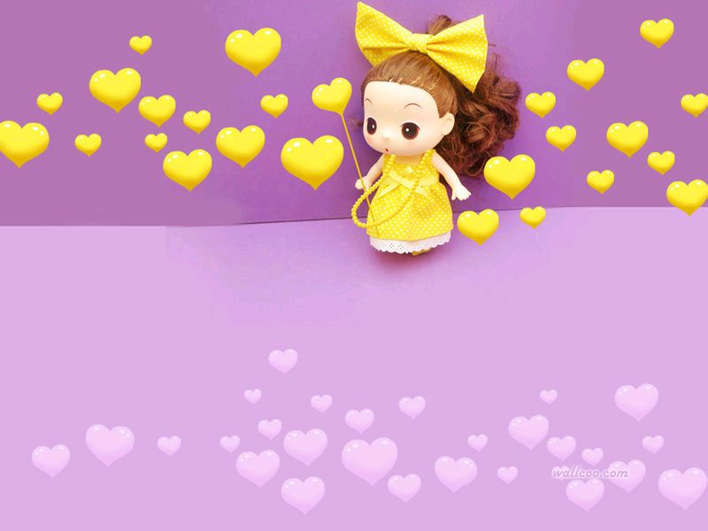
本文告诉我们什么道理？
本文通过丑公主“相亲”一事，歌颂了丑公主诚实、善良、勇敢的美德。告诉我们：以貌取人的思想要不得。

Slide 10

再见！

